Slide 1
TMフロントエンド体制 2/1-
Webダイレクト販売
2021/1/29

Slide 2
1月振り返り
▼全体
・年末からITa開始が延伸
・主な原因は「フロントエンド開発遅延」と「疎通不具合」
・Ita開始をいったん1/18としたがさらに延伸決定
・はなさくNITが常駐。原因分析＆リカバリ案検討中
・先の見通しはまだ立っていない（ローンチ延期は確定）

Slide 3
Ita開始に向けて・・・
1/18資料
まだ結合テストができる状態ではないため、
1/18開始予定のItaは再延期。（API疎通不備などの理由含め）
具体的なマスタースケジュールははなさく社と調整中。。
マスタースケジュール策定に向けて、
次の目標を仮立て。
→1月中にSP2〜SP5が100％であること

Slide 4
1月実績
※SP1〜5
▼実装・PT
完了率：95％
未完了：7画面
→2/3（水）完了目処とする
▼PT不具合総数
合計：204件
未対応：29件
処理中：10件
処理済：7件
完了：158件
→未対応分について整理して必要なものは引き続き対応していく

Slide 5
1月実績
※SP6
▼実装
・レビュー遅延
・レビュー対応に苦戦
→プルリク後の対応に手があまり回っていない状況に見える
▼PT
・対応遅延
→SP2〜5の不具合修正確認などが原因か

Slide 6
2月やること
PJ全体において
Ita、Itbをむかえるために直近やるべきこと・・
・TMの開発・PT完了
・Itbプレ疎通完了

Slide 7
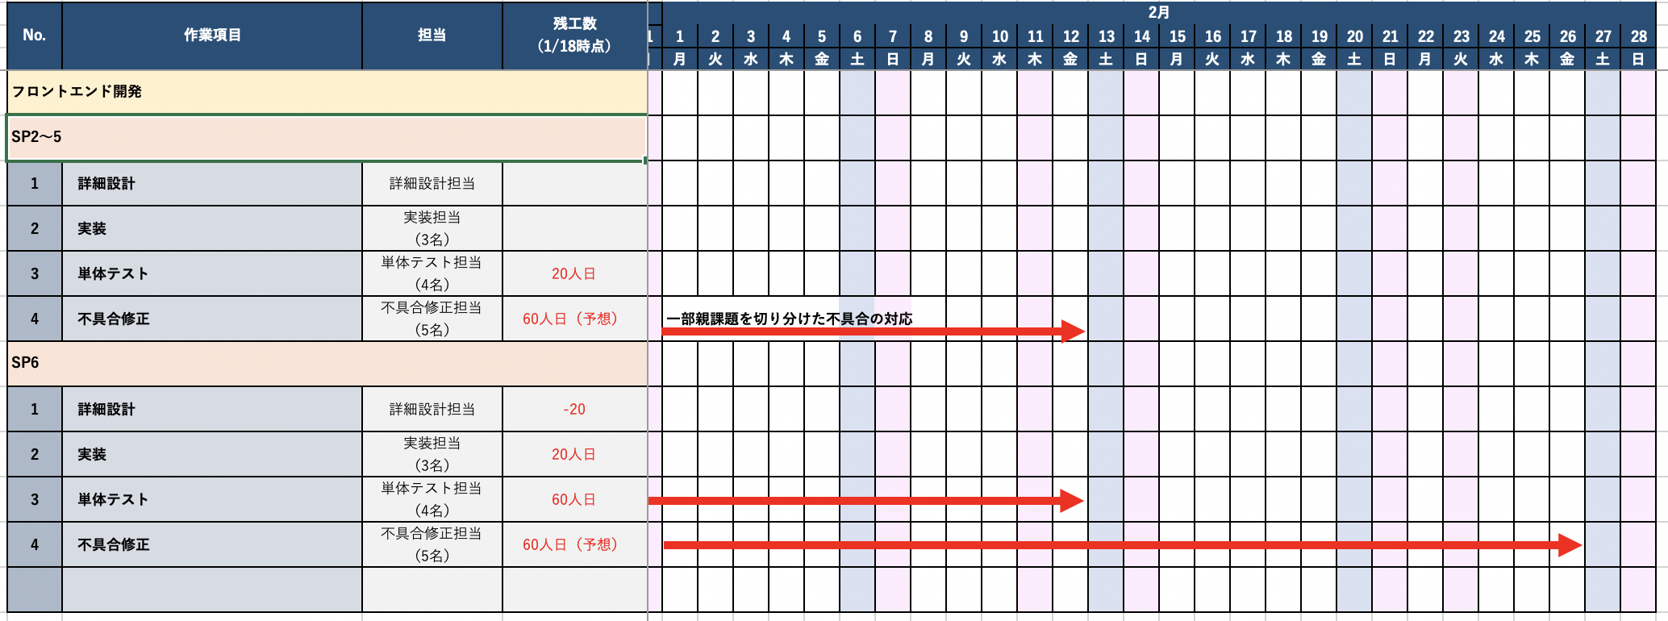
TM開発の直近マイルストーン
2月目標（主にSP6）
・実装：2/3
・PT：2/12
・不具合修正：2月中
※2月以降の体制・人員により調整中
https://drive.google.com/file/d/1MBDQriOAobaEDlEBi2IPFve5y5J5ggN-/view?usp=sharing

Slide 8
TM体制
不具合修正 | 実装 | 単体テスト
川村 | （川村） | 伊東
有友 | 川上 | 寺本
薬袋 | 中道 | 石垣
家塚 | 石川 | （井内）
（江澤・松橋） | （江澤）
※江澤、松橋がリカバリーで入ります。

Slide 9
Sasuke体制
プレItb 障害対応 | ITテスト計画 | TM開発フォロー | API開発
青木 | 須永 | 木部 | 石井
緒方 | （青木） | 江澤 | 佐藤
笠松 |  | 松橋 | （笠松）
（小川） |  | （小川）

Slide 10

アナウンス
増員（2/1〜）
2名Join （橋爪さん、ヨウさん）
IE対応
全画面でblade.phpからvueファイルへの切り出しを行う。
30〜36画面
小川中心に4名ほどのチームで対応予定
1日3画面*4人=3日程度でやりきる
詳細：https://sasuke-fl.backlog.com/view/SASUKE_PROJ_H8739-883

